Slide 1


Belajar Golang
Routing Static Assets

Slide 2
Pada bagian ini kita akan belajar bagaimana cara routing static assets atau static contents. Seperti file css, js, gambar, umumnya dikategorikan sebagai static assets.

Slide 3

Struktur Aplikasi
Buat project baru, siapkan file dan folder dengan struktur sesuai dengan gambar berikut.
Dalam folder assets, isi dengan file apapun, bisa gambar atau file js. Selanjutnya masuk ke bagian routing static assets.

Slide 4
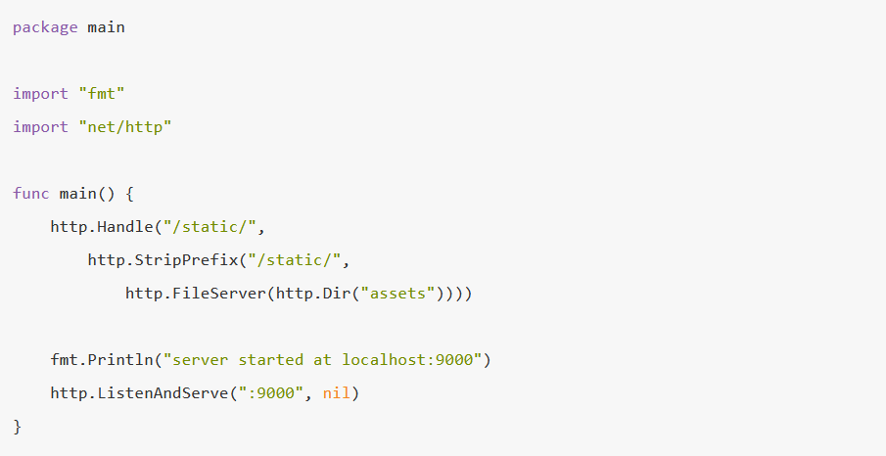
Routing
Berbeda dengan routing menggunakan http.HandleFunc(), routing static assets lebih mudah. Silakan tulis kode berikut dalam main.go, setelahnya kita akan bahas secara mendetail.

Slide 5
Routing
Syarat yang dibutuhkan untuk routing static assets masih sama dengan routing handler, yaitu perlu didefiniskan rute-nya dan handler-nya. Hanya saja pembedanya, dalam routing static assets yang digunakan adalah http.Handle(), bukan http.HandleFunc().
Rute terpilih adalah /static/, maka nantinya semua request yang di-awali dengan /static/ akan diarahkan ke sini. Registrasi rute menggunakan http.Handle() adalah berbeda dengan routing menggunakan http.HandleFunc(), lebih jelasnya akan ada sedikit penjelasan di bab lain.
Sedang untuk handler-nya bisa di-lihat, ada pada parameter ke-2 yang isinya statement http.StripPrefix(). Sebenarnya actual handler nya berada pada http.FileServer(). Fungsi http.StripPrefix() hanya digunakan untuk membungkus actual handler.

Slide 6
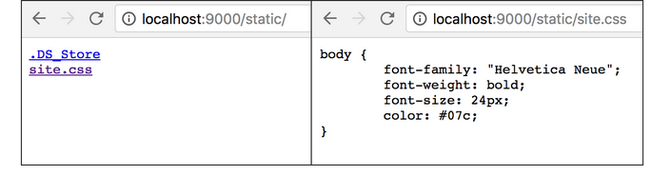
Routing
Fungsi http.FileServer() mengembalikan objek ber-tipe http.Handler. Fungsi ini berguna untuk men-serve semua http request, dengan konten yang didefinisikan pada parameter. Pada konteks ini yang di-maksud adalah http.Dir("assets"). Semua konten, entah file ataupun folder, yang ada di dalam folder assets akan di proses dalam handler
Jalankan main.go, lalu test hasilnya di browser http://localhost:9000/static/.

Slide 7
Penjelasan
Penjelasan akan lebih mudah dipahami jika disajikan juga contoh praktek, maka sejenak kita coba bahas menggunakan contoh sederhana berikut.
Jika dilihat pada struktur folder yang sudah di-buat, di dalam folder assets terdapat file bernama site.css. Maka dengan bentuk routing pada contoh sederhana di atas, request ke /site.css akan diarahkan ke path ./site.css (relatif dari folder assets). Permisalan contoh lainnya:
Request ke /site.css mengarah path ./site.css relatif dari folder assets
Request ke /script.js mengarah path ./script.js relatif dari folder assets
Request ke /some/folder/test.png mengarah path ./some/folder/test.png relatif dari folder assets
... dan seterusnya

Slide 8
Penjelasan
Contoh selanjutnya, silakan perhatikan kode berikut.
Hasil dari routing:
Request ke /static/site.css mengarah ke ./static/site.css relatif dari folder assets
Request ke /static/script.js mengarah ke ./static/script.js relatif dari folder assets
Request ke /static/some/folder/test.png mengarah ke ./static/some/folder/test.png relatif dari folder assets
... dan seterusnya

Slide 9
Penjelasan
Terlihat bahwa rute yang didaftarkan juga akan digabung dengan path destinasi file yang dicari, dan ini menjadikan path tidak valid. File site.css berada pada path assets/site.css, sedangkan dari routing di atas pencarian file mengarah ke path assets/static/site.css. Di sinilah kegunaan dari fungsi http.StripPrefix().
Fungsi http.StripPrefix() ini berguna untuk menghapus prefix dari endpoint yang di-request. Pada contoh paling atas, request ke url yang di-awali dengan /static/ hanya akan di ambil url setelahnya.
Request ke /static/site.css menjadi /site.css
Request ke /static/script.js menjadi /script.js
Request ke /static/some/folder/test.png menjadi /some/folder/test.png
... dan seterusnya
Routing static assets menjadi valid, karena file yang di-request akan cocok dengan path folder dari file yang di request.

